Slide 1
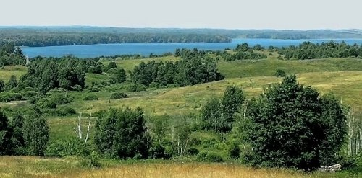

Slide 2
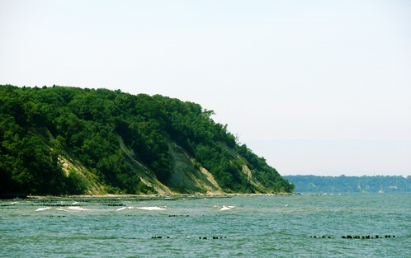

Slide 4
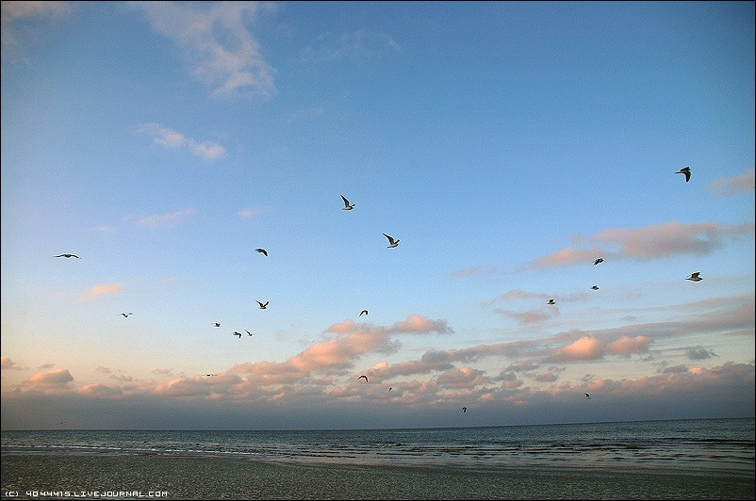
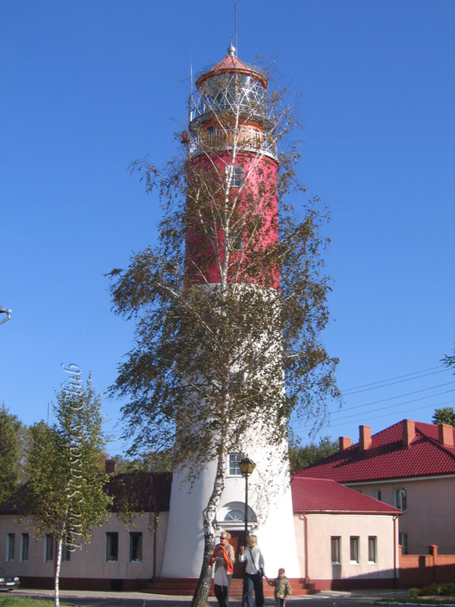

Slide 5
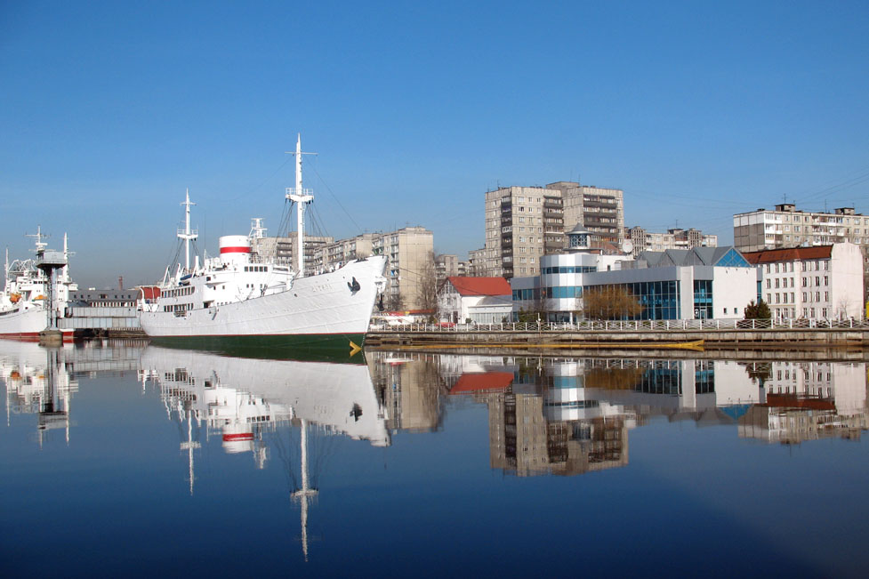

Slide 7
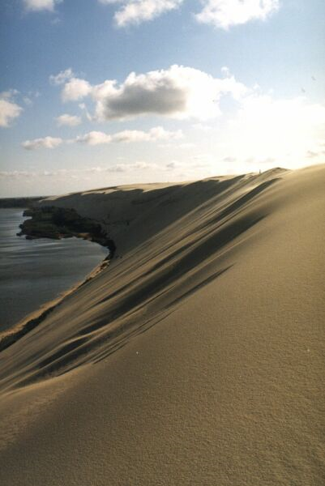

Slide 9
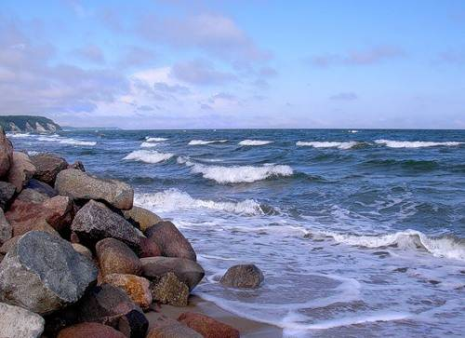

Slide 10
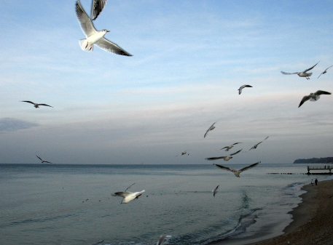
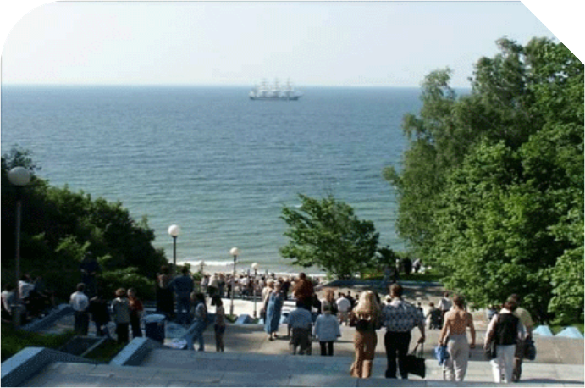
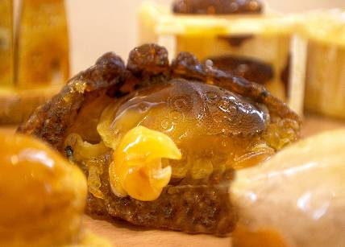

Slide 11
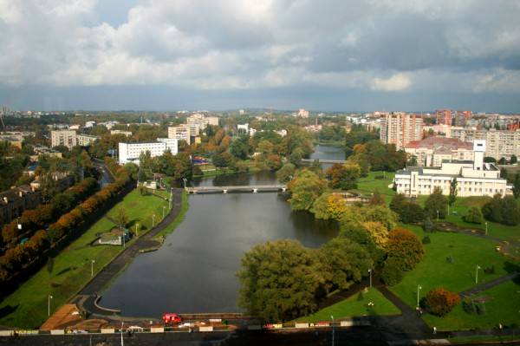

Slide 12
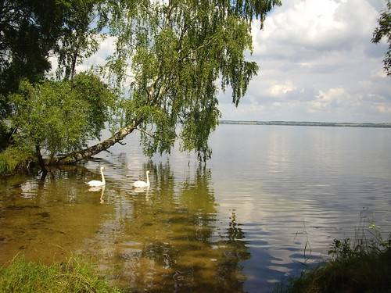

Slide 13
Тема урока:
Географические
названия на карте
Калининградской области.

Slide 14
Цели и задачи:
познакомиться со сменой исторически сложившихся географических названий на новые в послевоенные годы;
научиться оценивать особенности географических названий области и классифицировать их по группам;
познакомиться с формами и методами проведения кампании переименований;
осознать неразрывные и многообразные связи калининградцев со всей Россией,
Понятия : топоним, топонимика, ойконимы, гидронимы, оронимы, микротопонимы, урбанонимы .

Slide 15
Топонимика (от греч. слов topos – место и onyma – имя, название) – наука, изучающая географические названия, их происхождение, смысловое значение, развитие, современное состояние, написание и произношение.

Slide 16
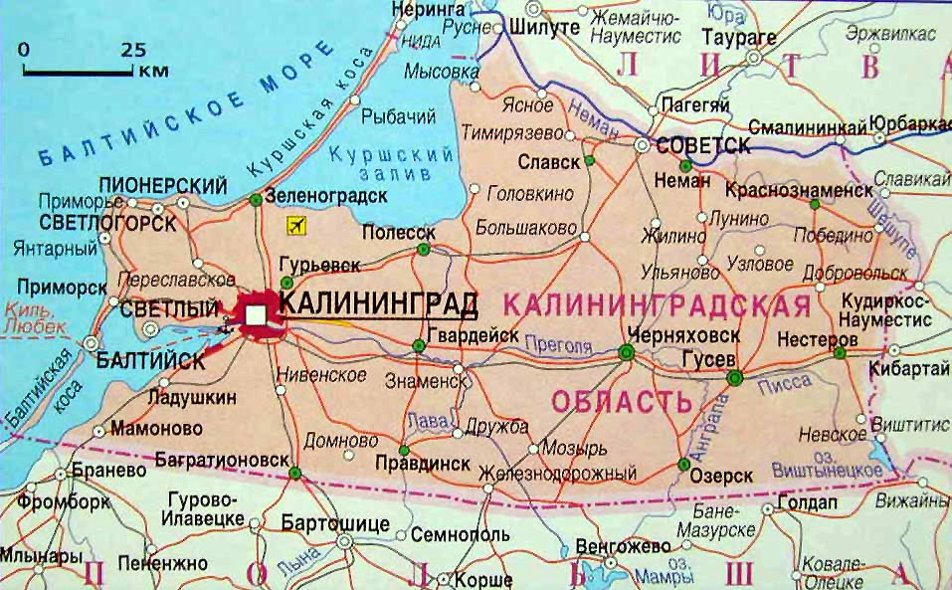

Slide 17
Топоним – это имя собственное, относящееся к
любому объекту на земле, природному или созданному человеком. В зависимости от характера именуемых объектов выделяются:
Гидронимы - названия водных объектов
(Балтийское море, река Инструч, ручей Голубой);
оронимы - названия объектов сухопутной поверх-ности земли (Инстручская гряда, Вармийская возв.);
микротопонимы названия мелких объектов (канава Прямая);
ойконимы названия населенных мест (город Черняховск, поселок Янтарный);
урбанонимы названия внутригородских объектов (улица Суворова, Дачный переулок, магазин «Русь»,
кафе «Пикантное»).

Slide 18
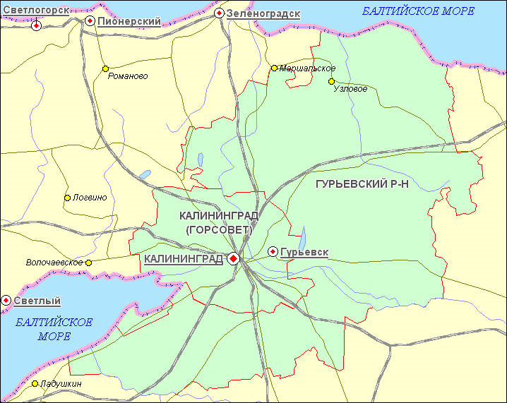
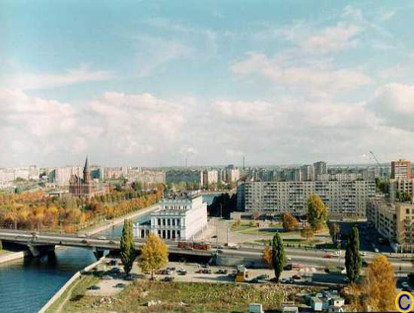
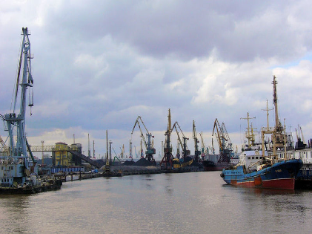
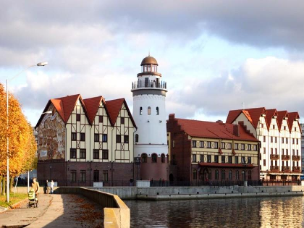
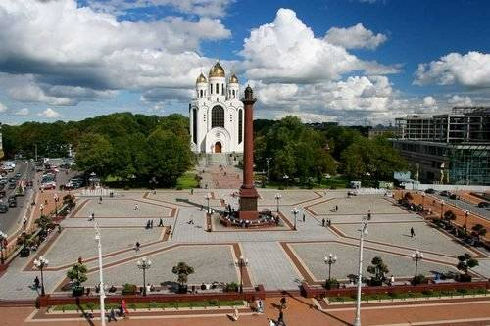
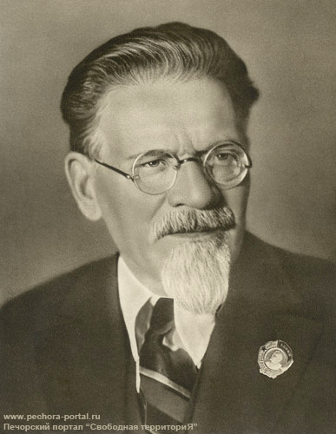
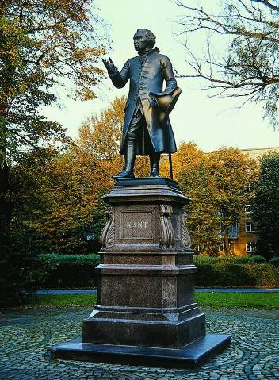
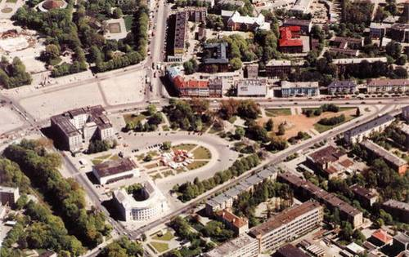
Калининград
Указом Президиума
Верховного Совета СССР
от 4 июля 1946 года
«О переименовании города
Кенигсберг в город
Калининград и Кенигсбергской области в Калининградскую область»
КАЛИНИНГРАД
Калинин
Михаил Иванович

Slide 19
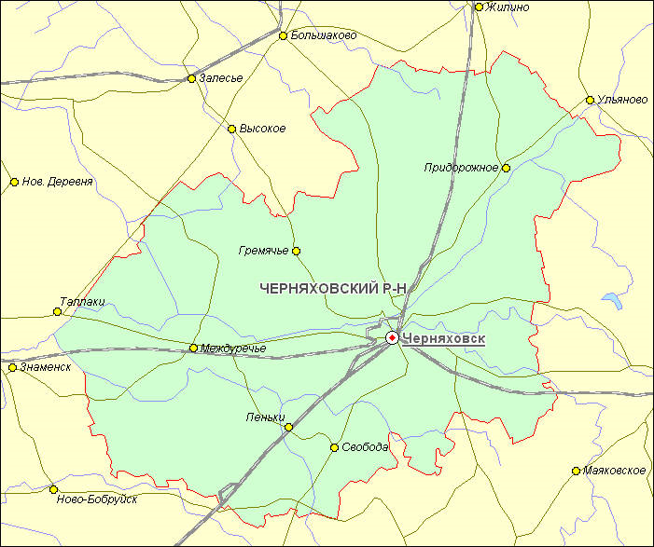
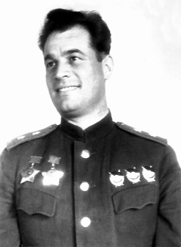
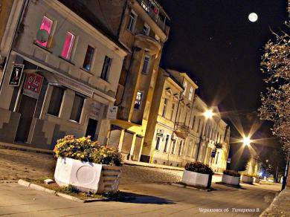
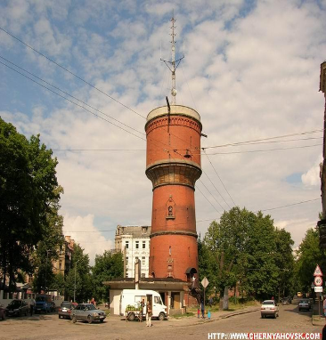
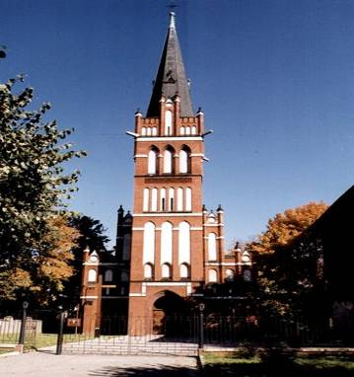
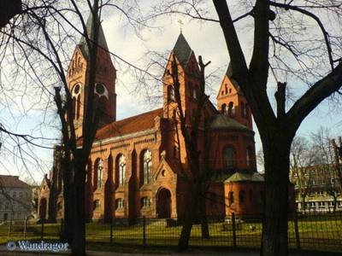
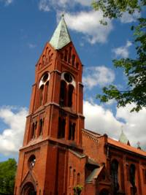
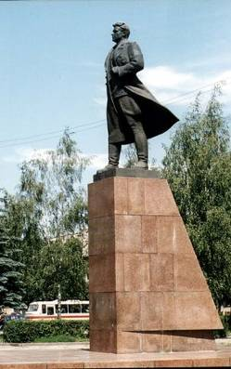
Черняховский
Иван Данилович
(29.6.1906 - 18.2.1945)
ЧЕРНЯХОВСК

Slide 20
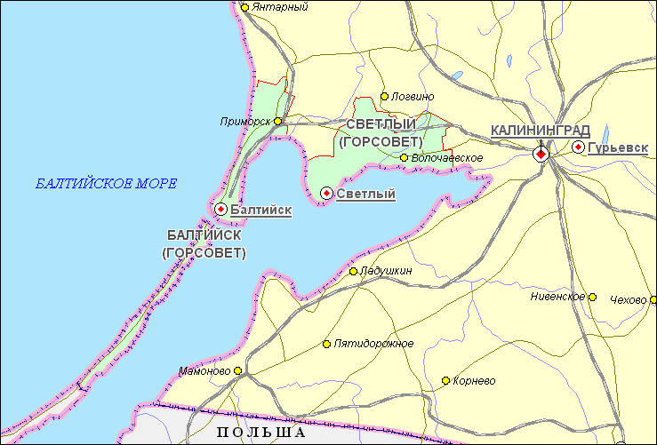
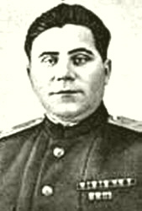
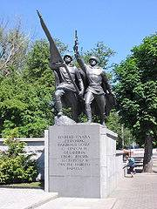
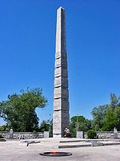
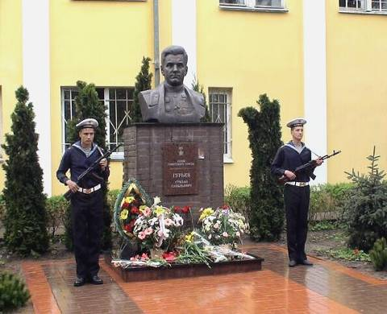
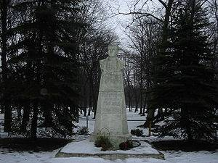
Гурьевск
Гурьев
Степан Валерьевич
(01.08.1902 – 22.04.1945)

Slide 21
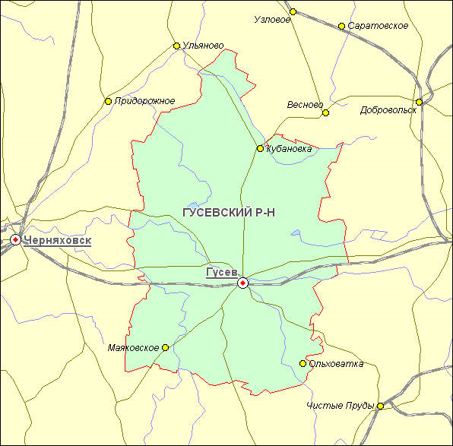
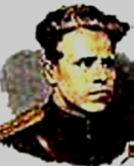
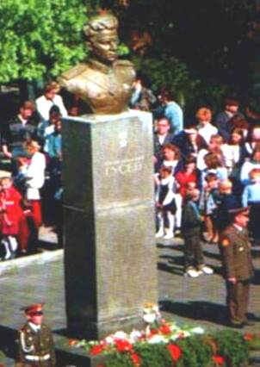
ГУСЕВ
Гусев
Сергей Иванович
(26.08.1918 – 18.01.1945)

Slide 22
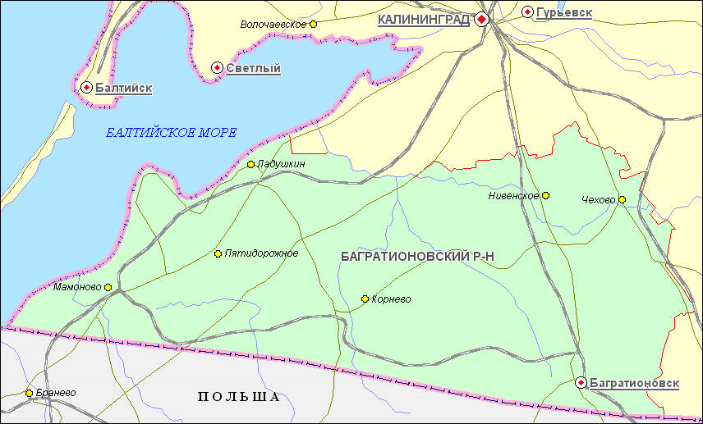
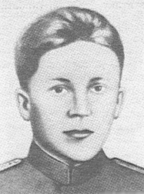
ЛАДУШКИН
Ладушкин
Иван Мартынович
(22.10.1922 – март 1945)

Slide 23
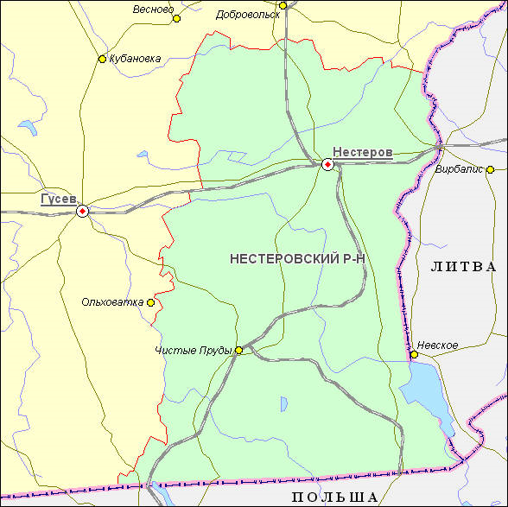
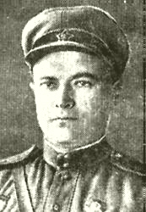
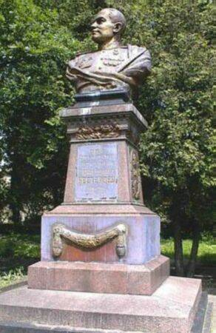
НЕСТЕРОВ
Нестеров
Степан Кузьмич
(18.12.1906 – 20.10.1944)

Slide 24
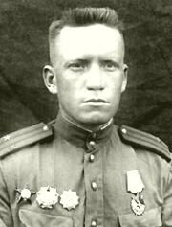
МОМОНОВО
Мамонов
Николай Васильевич
(27.09.1919 – 26.10.1944)

Slide 26
Группы географических названий:
имена Героев Советского Союза
армейская тематика;
символика эпохи социализма;
имена деятелей советского государства, героев революции и Гражданской войны, вождей немецкого пролетариата, русских полководцев;
писателей и ученых;
местам выхода переселенцев,
признаки хозяйственной деятельности;
распространенные имена и фамилии;
«балто - славянские» названия;
отличительные признаки объекта (размер, возраст, место положения);
природные объекты и характеристики местности;
природная характеристика – особенности рельефа, вод, растительности;
названия данные в честь городов и деревень, гор и рек, находящиеся за многие тысячи километров;

Slide 27
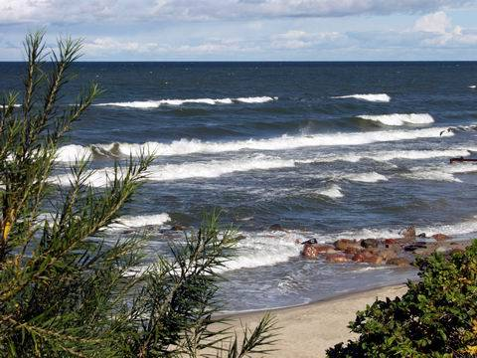
Физминутка

Slide 28
Практическая работа: группировка географических названий Калининградской области.
Названия населённых пунктов (ойконимы) : Чистые пруды, Алтайское, Белинское, Сибирское, Заречье, Искра, Багратионовск, Грибоедово, Чапаево, Брянское, Добровольск, Колхозное, Дружба, Залесье, Заливное, Ижевское, Герцено, Комсомольский, Гусев, Краснолесье, Советск, Кутузово, Меёвка, Междуречье, Фадеево, Муромское, Некрасово, Папортное, Пятидорожное, Гурьевск, Суворово, Тамбовское, Ушаково, Черняховск, Трудовое, Архангельское, Лермонтово, Бережковское, Колхозное, Совхозное, Звеньевое, Охотничье, Причалы, Дачное

Slide 29
Практическая работа: группировка географических названий Калининградской области.

Slide 30
Практическая работа: группировка географических названий Калининградской области.
По природным объектам и свойствам местности | По именам русских полководцев и героям войны | По именам русских поэтов и писателей | По символам и понятиям советской эпохи | По местам выхода переселенцев | По признакам хозяйственной и культурной деятельности

Slide 31
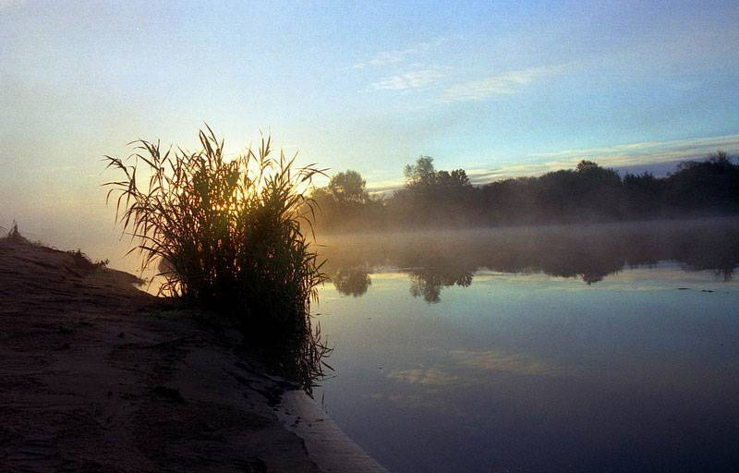

Slide 32
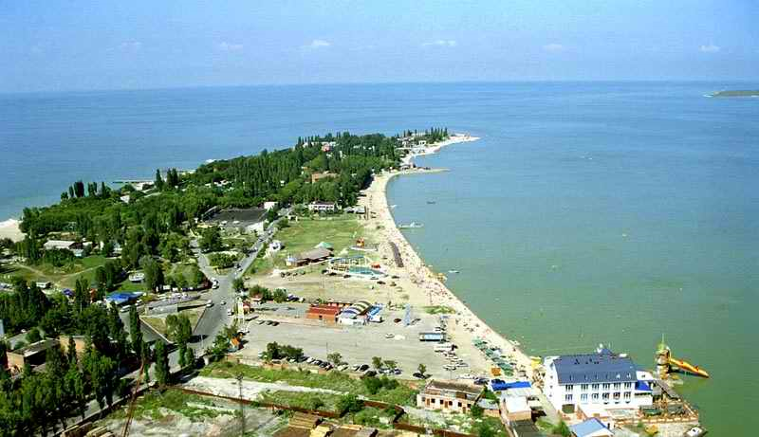

Slide 33
Практическая работа: Проверка
По природным объектам и свойствам местности | По именам русских полководцев и героям войны | По именам русских поэтов и писателей | По символам и понятиям советской эпохи | По местам выхода переселенцев | По признакам хозяйственной и культурной деятельности
Чистые Пруды | Багратионовск | Белинское | Добровольск | Архангельское | Колхозное
Залесье | Гусев | Герцено | Дружба | Алтайское | Совхозное
Заливное | Гурьевск | Грибоедово | Комсомольский | Брянское | Звеньевое
Заречье | Кутузово | Лермонтово | Маёвка | Ижевское | Охотничье
Краснолесье | Суворово | Некрасово | Колхозное | Муромское | Причалы
Междуречье | Ушаково | Фадеево | Искра | Сибирское | Дачное
Папортное | Чапаево | Чаадаево | Трудовое | Тамбовское
Бережковское | Черняховск |  | Советск
Пятидорожье

Slide 34
КРИТЕРИИ ОЦЕНИВАНИЯ:
«5» – 43-40 БАЛЛОВ
«4» – 39-30 БАЛЛОВ
«3» – 29-22 БАЛЛА
«2» – МЕНЕЕ 22 БАЛЛОВ

Slide 35
Вопросы для обсуждения:
Почему появляются те или иные географические названия?
2. Какими причинами было продиктовано решение поменять прежние немецкие названия на русские?
3. Какие ошибки были совершены при проведении кампании переименований во второй половине
1940-х годов?
4. Приведите примеры неудачных переименований. Следует или не следует эти ошибки исправлять?

Slide 36
Домашнее задание:
составить кроссворд «Топонимика Калининградской области», не менее 10 слов.

